Slide 1




স্বাগতম
সবাই কে ফুলেল শুভেচ্ছা

Slide 2

শিক্ষক পরিচিতি
মোঃ সিফাতুল্লাহ (সহকারী শিক্ষক)
মহাডাঙ্গা উচ্চ বিদ্যালয় , সদর
চাপাই নাবাবগঞ্জ।

Slide 3

পাঠ পরিচিতি
বিষয়ঃ বাংলা ১ম
শ্রেণীঃ অষ্টম
পাঠঃগদ্য
সময়ঃ৫০ মিঃ
তারিখঃ১৫/১২/২০১৩ ইং

Slide 4

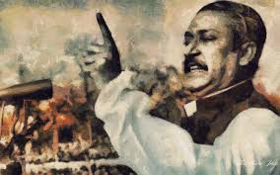
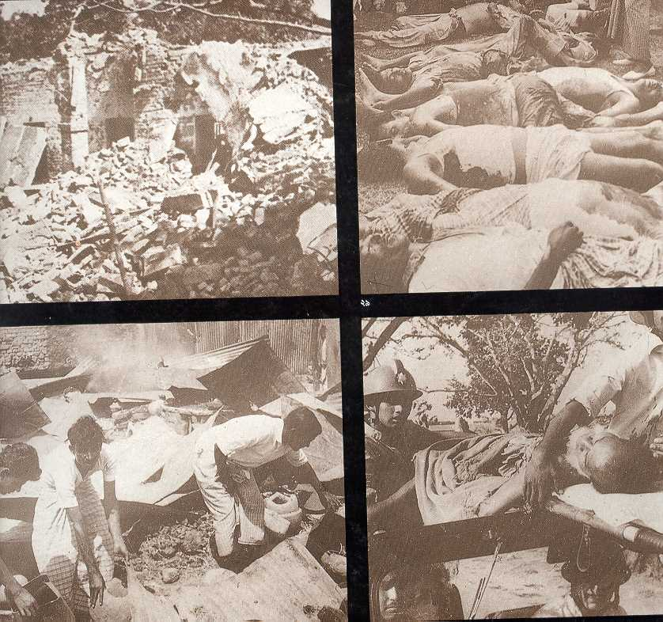
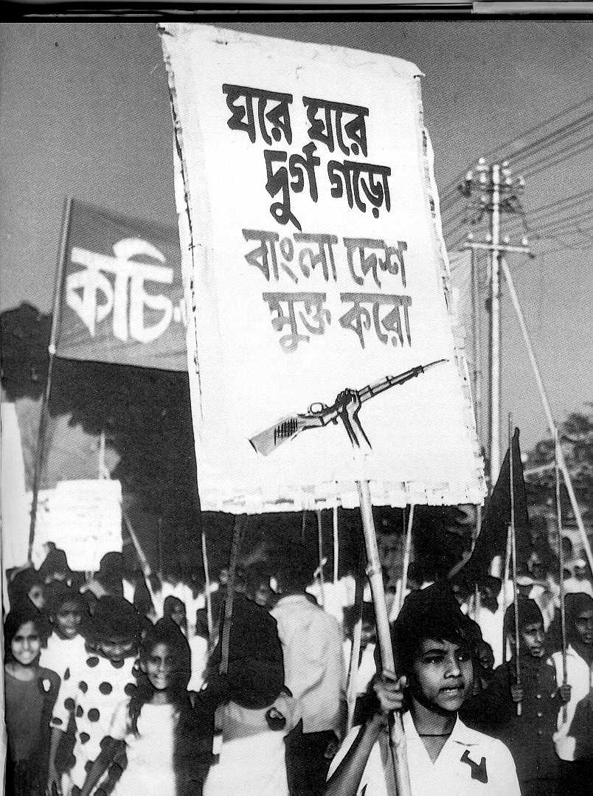
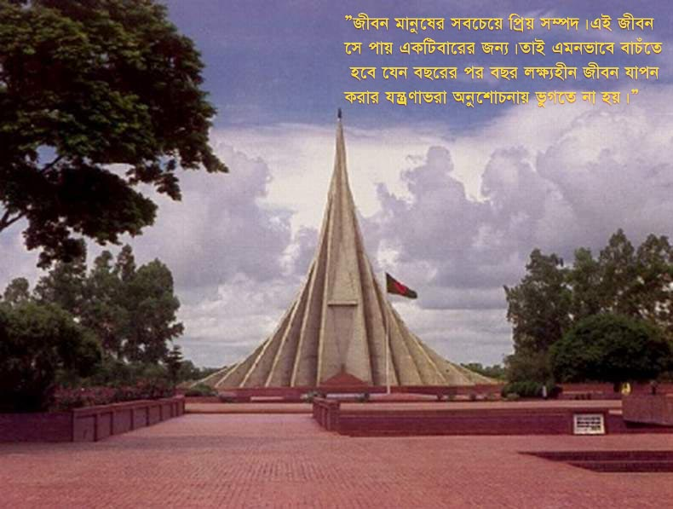
নিচের চিত্রগুলো লক্ষকরঃ
৭ ই মার্চের ভাষণ
গণো হত্যা
মিছিল
স্মৃতিশোধ

Slide 5
পাঠ শিরোনাম
এবারের সংগ্রাম স্বাধীনতার সংগ্রাম,
শেখ মুজিবুর রহামান।

Slide 6
শিখন ফল
১/ বঙ্গবন্ধু শেখ মুজিবুর রাহমান সর্ম্পকে বলতে পারবে।
২/ নতুন শব্দের অর্থ করতে পারবে।
৩/শেখ মুজিবু্র রহামানের রেসকোর্স ময়দানের ভাষণ সর্ম্পকে বলতে পারবে।

Slide 7
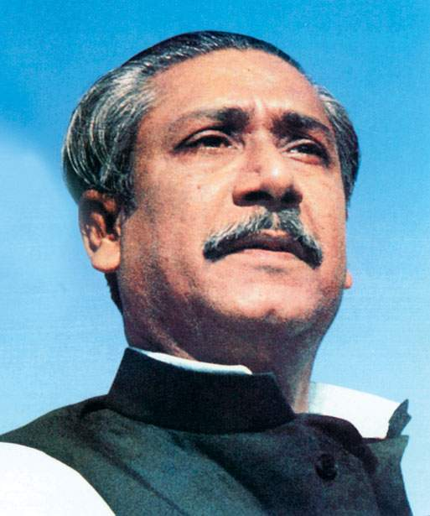
গ্রামের নাম-গোপালগঞ্জের টুংগি পাড়া
মাতার নাম-সাহেরা খাতুন
পিতার নাম-শেখ লুৎফর রাহমান
মৃত্য-১৯৭৫ সালের ১৫ই আগষ্ট
জন্ম-১৯২০ সালে
শেখ মুজিব

Slide 8
একক কাজঃ-৫মিঃ
দ্রত
বঙ্গবন্ধু শেখ মুজিবুর রাহমান কত সালে জম্ন গ্রহণ করেন?

Slide 9
সমাধান
১/ বংবাংলাদেশ ১৯৭১ সালে স্বাধীন বঙ্গবন্ধু শেখ মুজিবুর রহমান ১৯২০ সালে জম্ন গ্রহণ করেন।
২/ শেখ জিবুর রাহমান ।
৩/ ১৯২০ সালে জন্ম গ্রহন করেন।

Slide 10

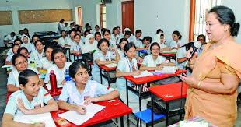
আদর্শ পাঠ ও সরব পাঠ,
মার্শাল-ল
ব্যারাক
হাইকোট,
জজকোট

Slide 11
সমাধান
মারশাল-ল=সামরিক আইন।
হাইকোট= উচ্চ আদালত।
জজকোট= জিলা আদালত।
ব্যারাক=সেনা ছাঊনী।

Slide 12
জোড়ায় কাজঃ-৫মিঃ
১/ছয় দফা কর্ম সূচী কে ঘষনা করেন?
২/ ৭ই মার্চ শেখ মুজিব কোথাই ভাষণ দিয়েছিলেন।
৩/ শেখ মুজিব কত সালে নিহত হন।

Slide 13
সমাধান
১/ শেখ মুজিবুর রাহমান।
২/ ঢাকার রেসকোর্স ময়দানে।
৩/ ১৯৭৫ সালের ১৫ই আগষ্ট।

Slide 14
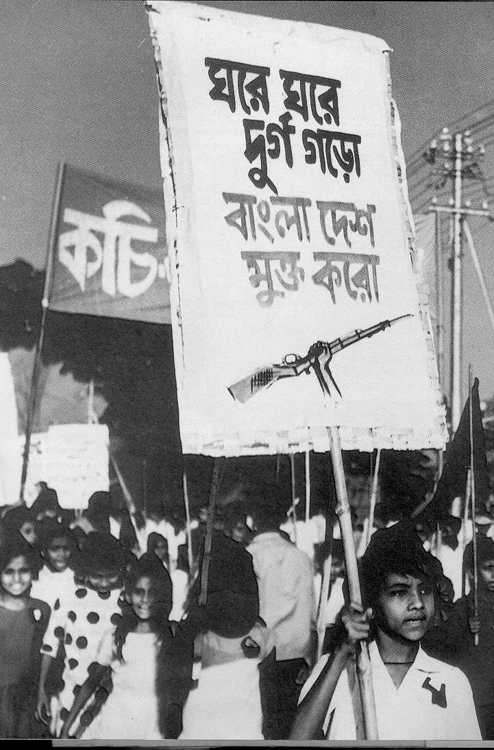
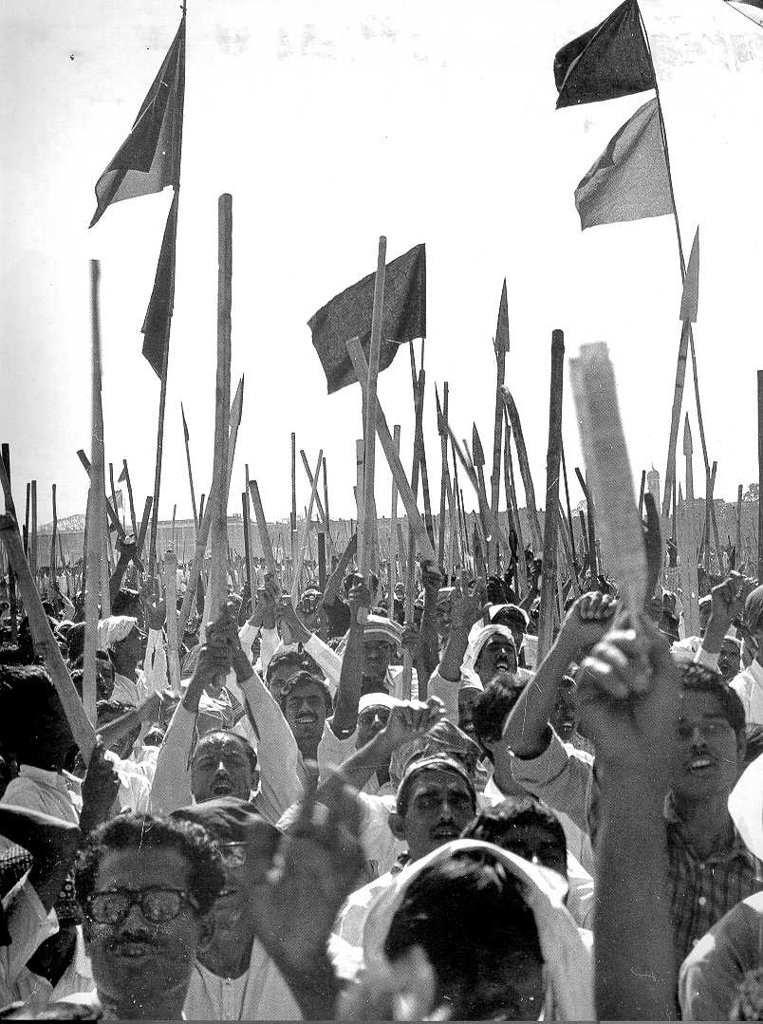
মিছিল
মিছিল
গণো হত্য

Slide 15

এবারের সংগ্রাম স্ব ধীনতার সংগ্রাম এর সার সংক্ষেপ আলোচনা কর।
দলীয় কাজঃ-১০মিঃ

Slide 16

মূল্যায়নঃ-
১/ শেখ মুজিবুর রাহমান এর পিতার নাম কী?
২/ ঐতিহাসিক রেসকোর্স ময়দানে শেখ মুজিবুর রাহমান কয় মিনিট ভাষণ দিয়েছিলেন?
৩/ শেখ মুজিবুর রাহমান ঐতিহাসিক রেসকোর্স ময়দানে কয় তারিখে ভাষণ দিয়েছিলেন?
৩্র্য্যুতু৭৬৭তদত৫

Slide 17
সমাধান
১/ (ক) (উঃ) শেখ লুতফর রহামান (খ) শেখ সামসুজ্জামান (গ)শেখ হামিদ (ঘ) শেখ রাসেল।
২/ (ক) ৮ মিনিট (খ) (উঃ) ১৮ মিনিট (গ) ২৮ মিনিট (ঘ) ৩৮ মিনিট।
৩/ (ক) (উঃ) ৭ তারিখে (খ) ১৭ তারিখে (গ) ২৩ তারিখ (ঘ) ২৮ তারিখ।

Slide 18
বাড়ীর কাজ
বংগবন্ধ শেখ মুজিবুর রাহমান ঐতিহাসিক রেসকোর্স ময়দানে যে ভাষন দিয়েছিলেন তা বিস্তারিত লিখে আনবে।

Slide 19

ধন্যবাদ

